Slide 1

TRƯỜNG TH PHÚ HÒA ĐÔNG
Chào mừng các em đến với tiết học hôm nay
TOÁN 1
Lớp 1 -Tuần 9 – Thứ tư

Slide 2

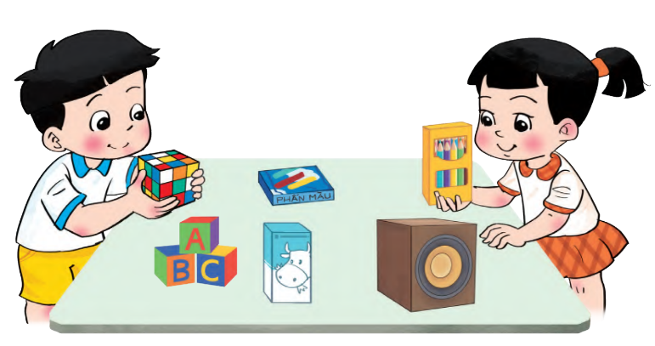
KHỐI HỘP CHỮ NHẬT
KHỐI LẬP PHƯƠNG

Slide 3
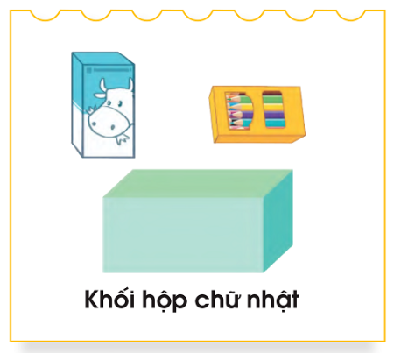


Slide 4
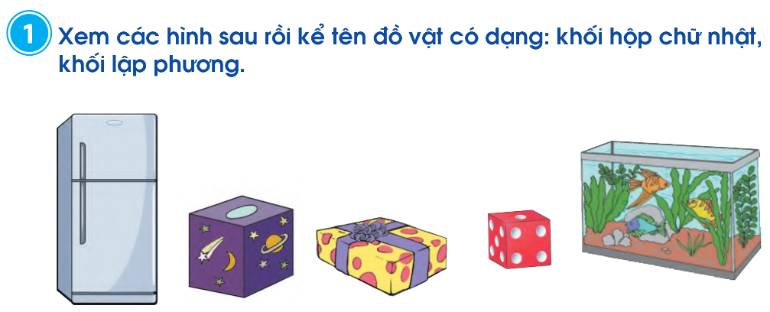

Slide 5
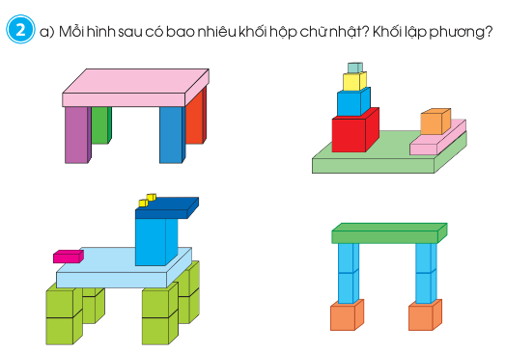

Slide 6


Slide 10
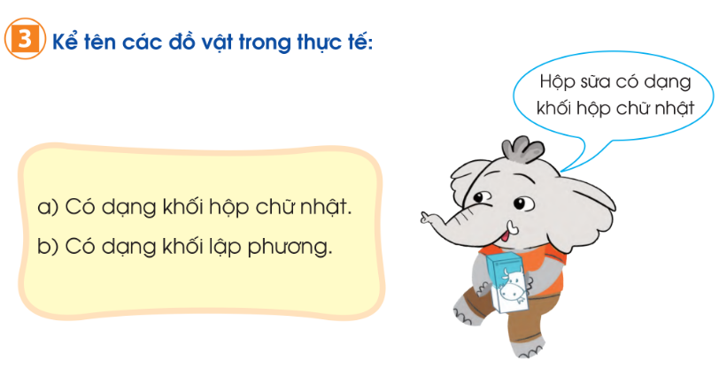

Slide 11


Chúc các con
chăm ngoan, học giỏi.

